Slide 1

Sternsingen 2027
Kolumbien:
Kinder und Jugendliche schaffen Zukunft

Slide 2
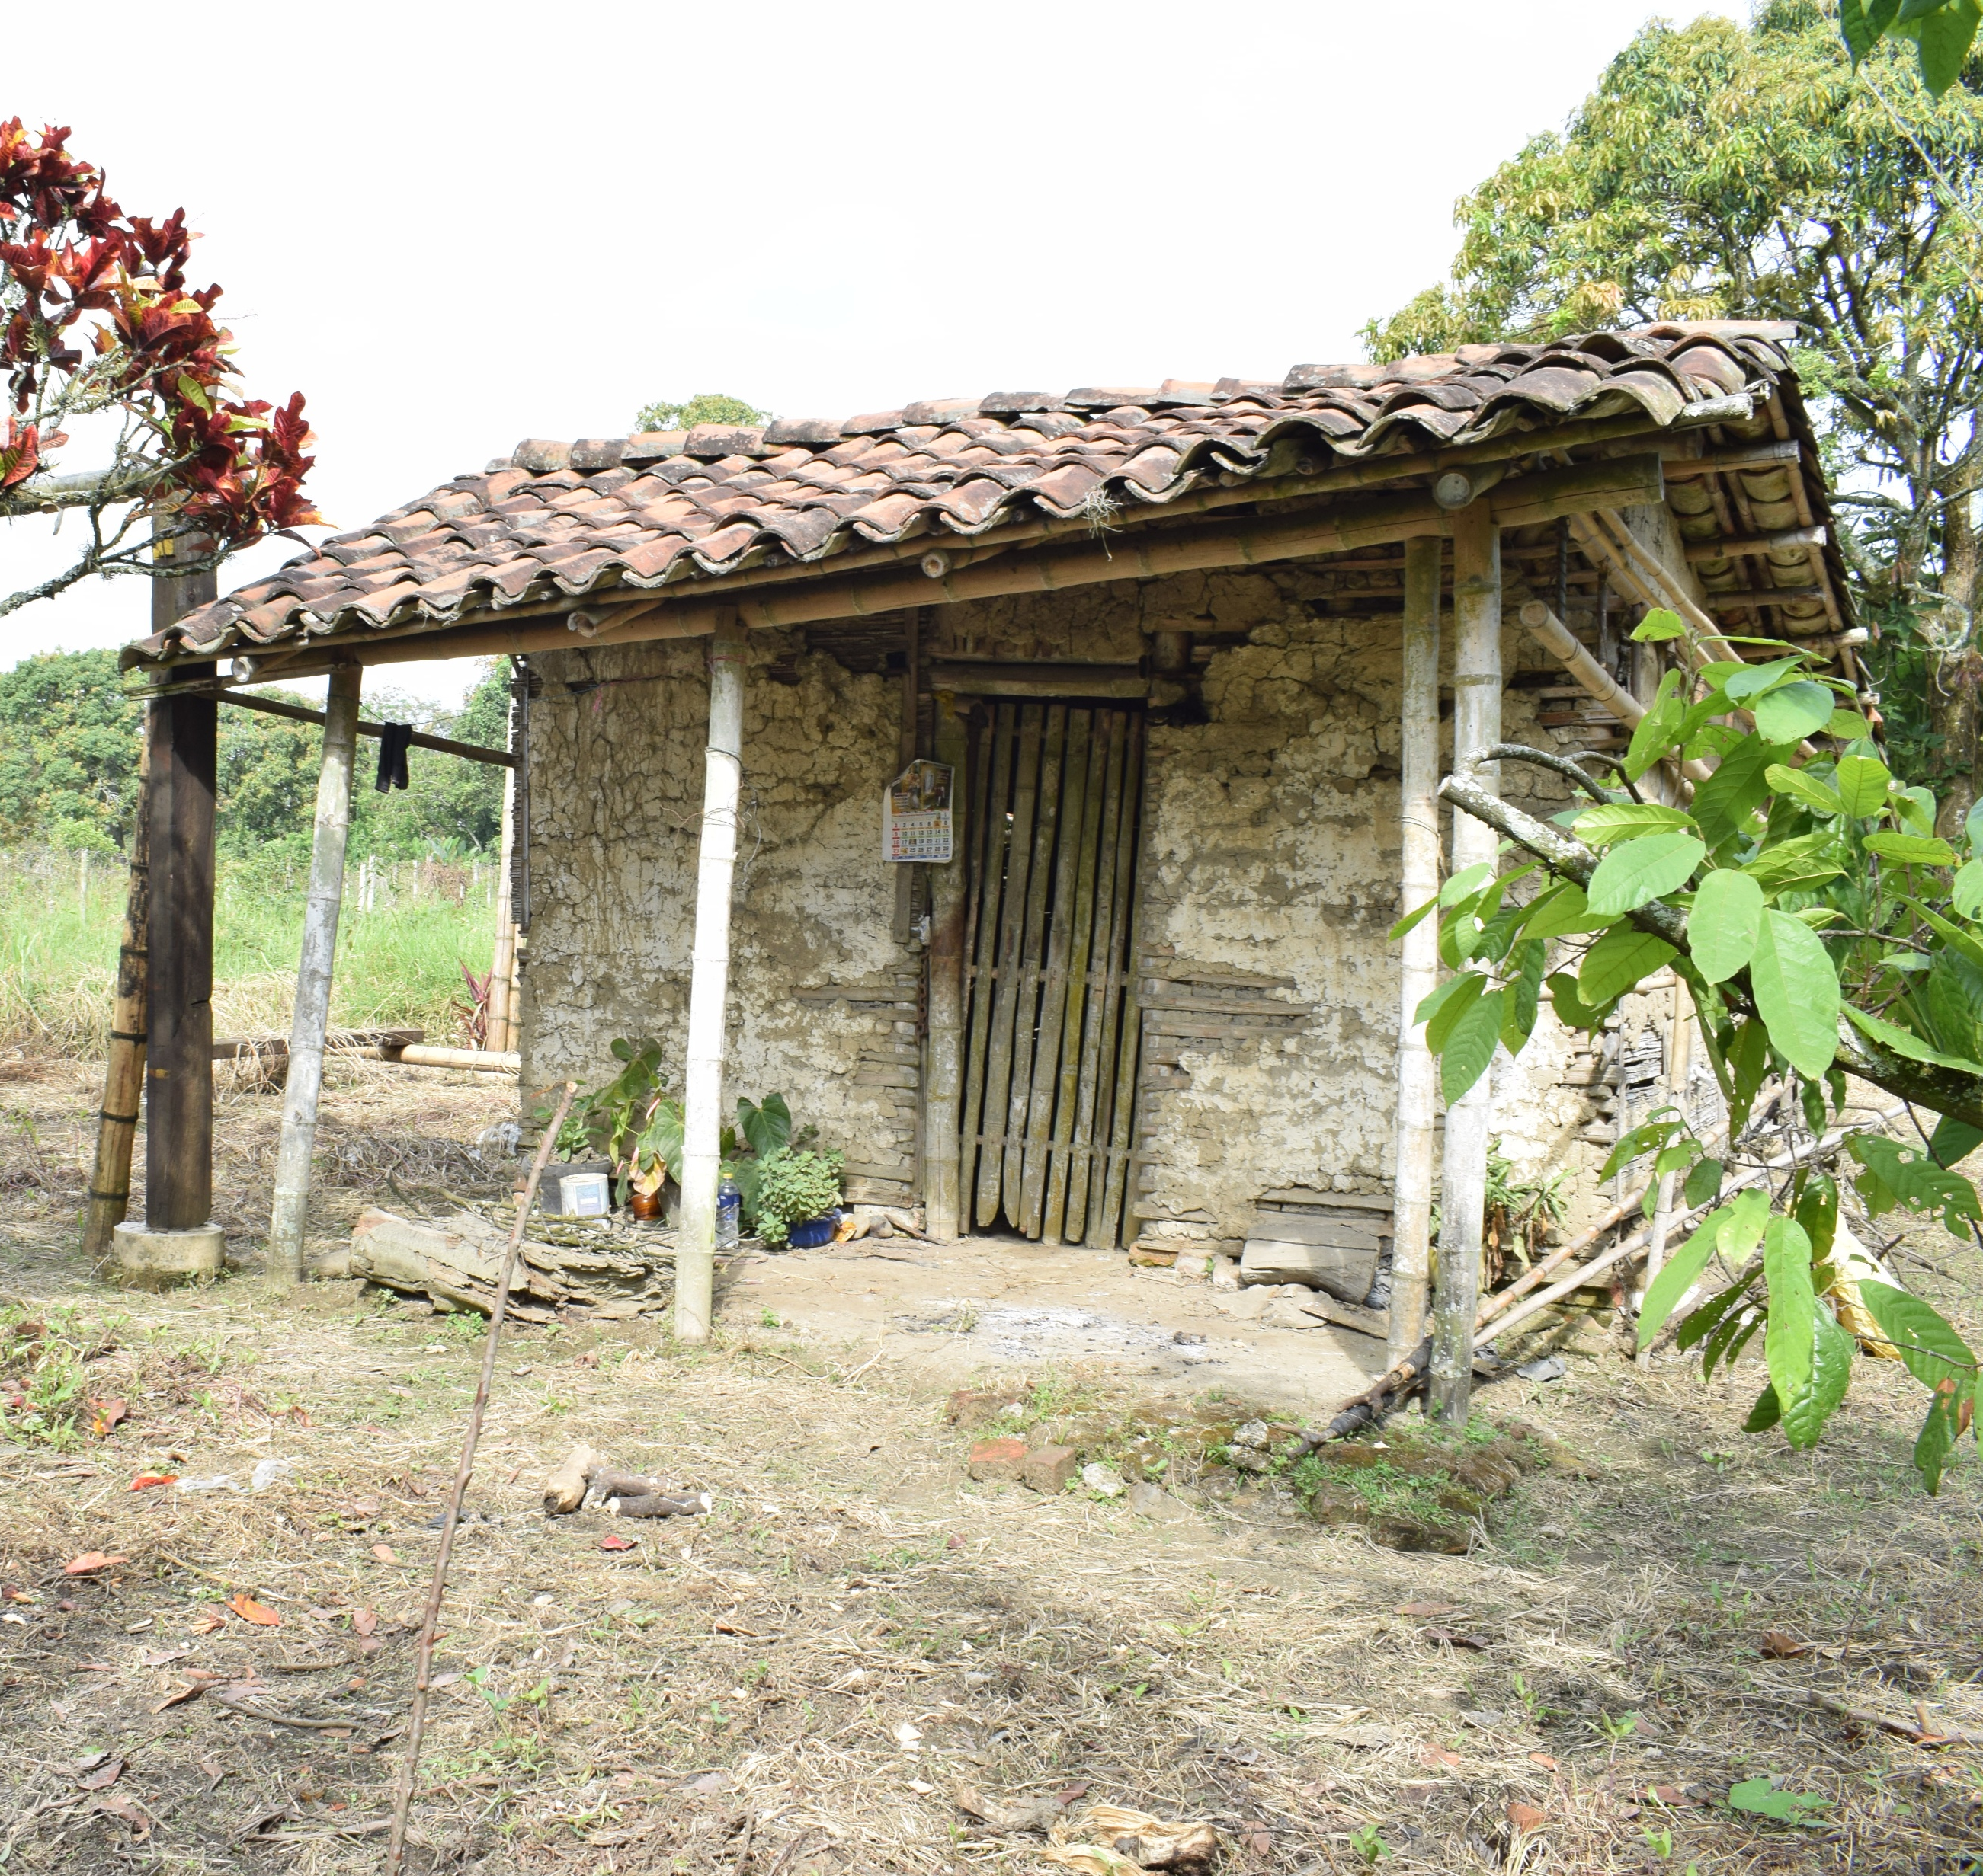
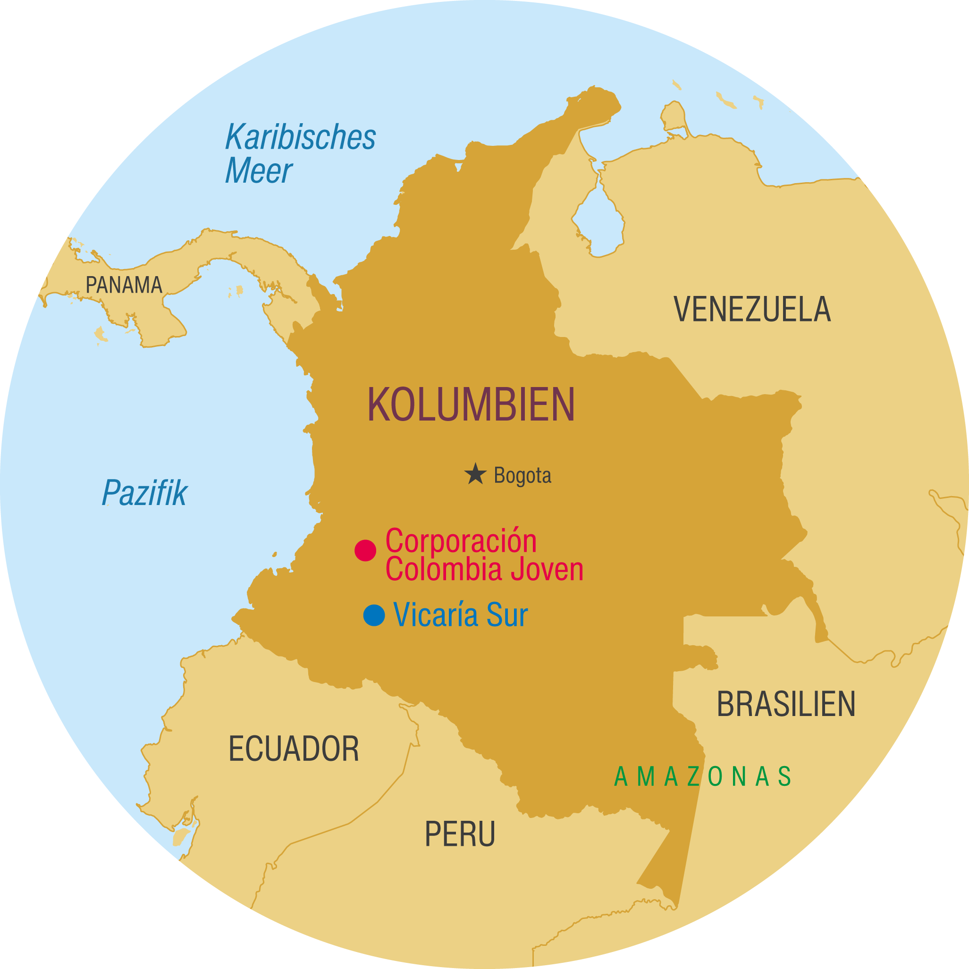

Armut in Kolumbien
Große Plantagen verdrängen Familien
Zu wenig Nahrung und sauberes Wasser
Bildung und Medizin fehlen oft
Notes:
Logo?
Landkarte?

Slide 3
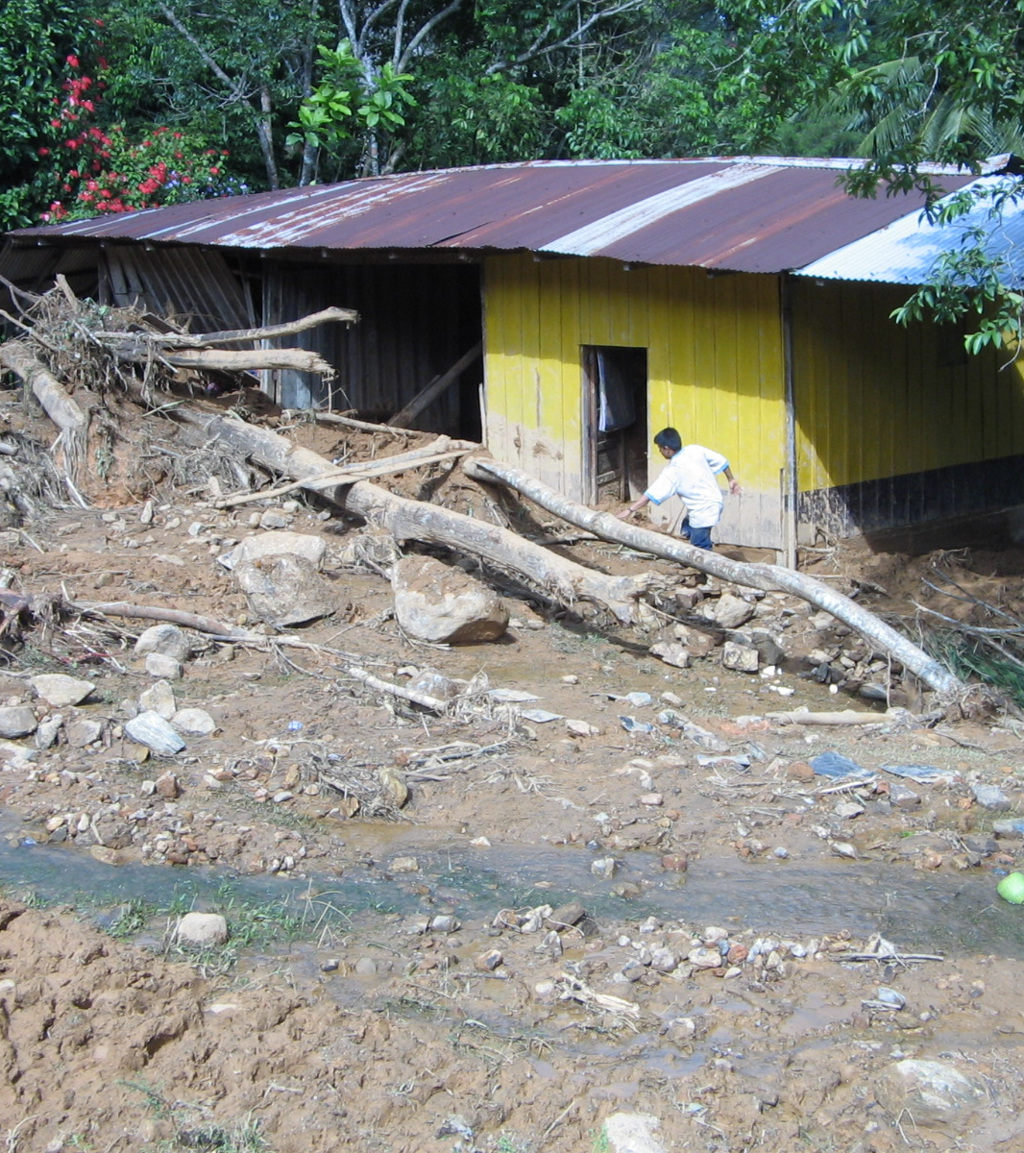
Der Regenwald braucht Schutz
Klimakrise bringt Dürre, Starkregen, Überschwemmung
Abholzung und Koka-Anbau vernichtet Regenwald
Illegaler Goldabbau vergiftet Wasser
Notes:
Altes Logo

Slide 4
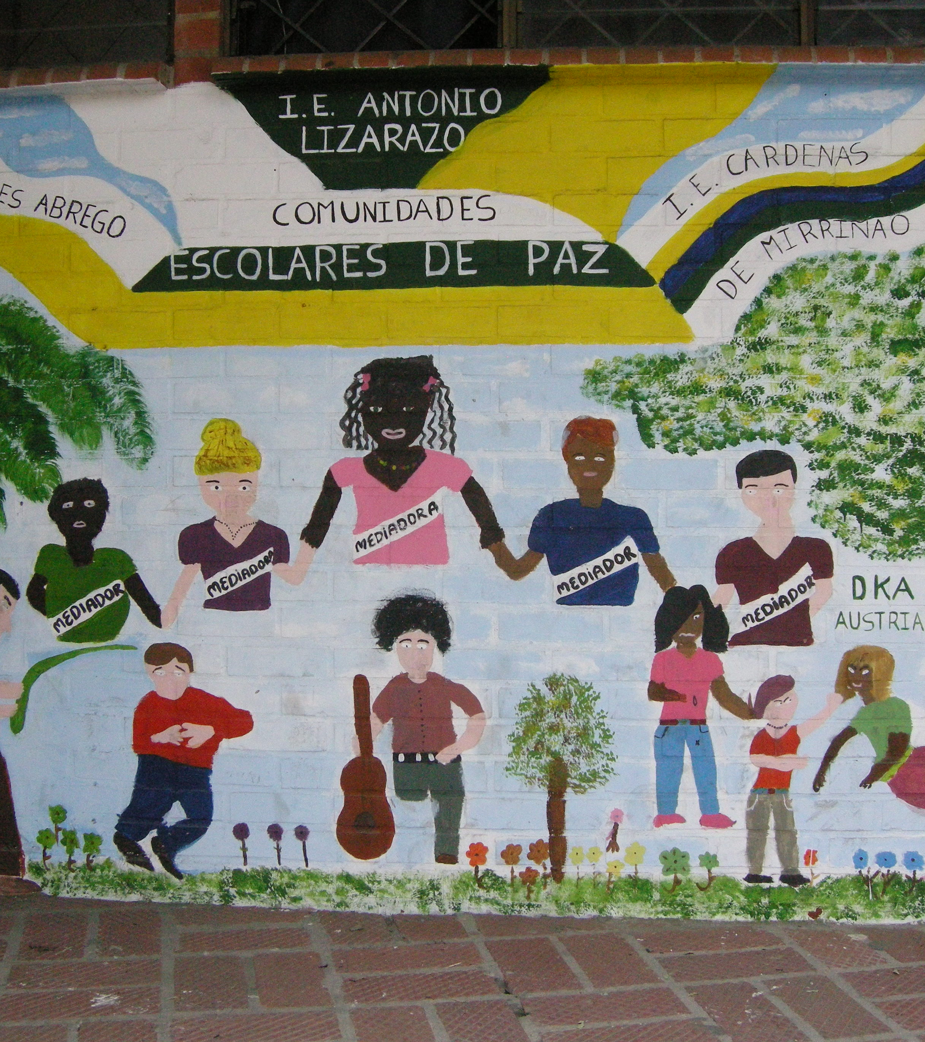
Kinder und Jugendliche ohne Frieden
Drogenbanden verbreiten Gewalt und Unsicherheit
Zwangsrekrutierung durch Paramilitärs
Zwang zu Drogentransport oder Kokablätter-Ernte
Kinderarbeit verhindert Schulbesuch und Bildung
Kinder leiden besonders unter Armut und Ausbeutung.
Viele müssen arbeiten, statt zur Schule zu gehen, zum Beispiel in der Ziegelproduktion, auf Baustellen oder als Hausangestellte.

Slide 5
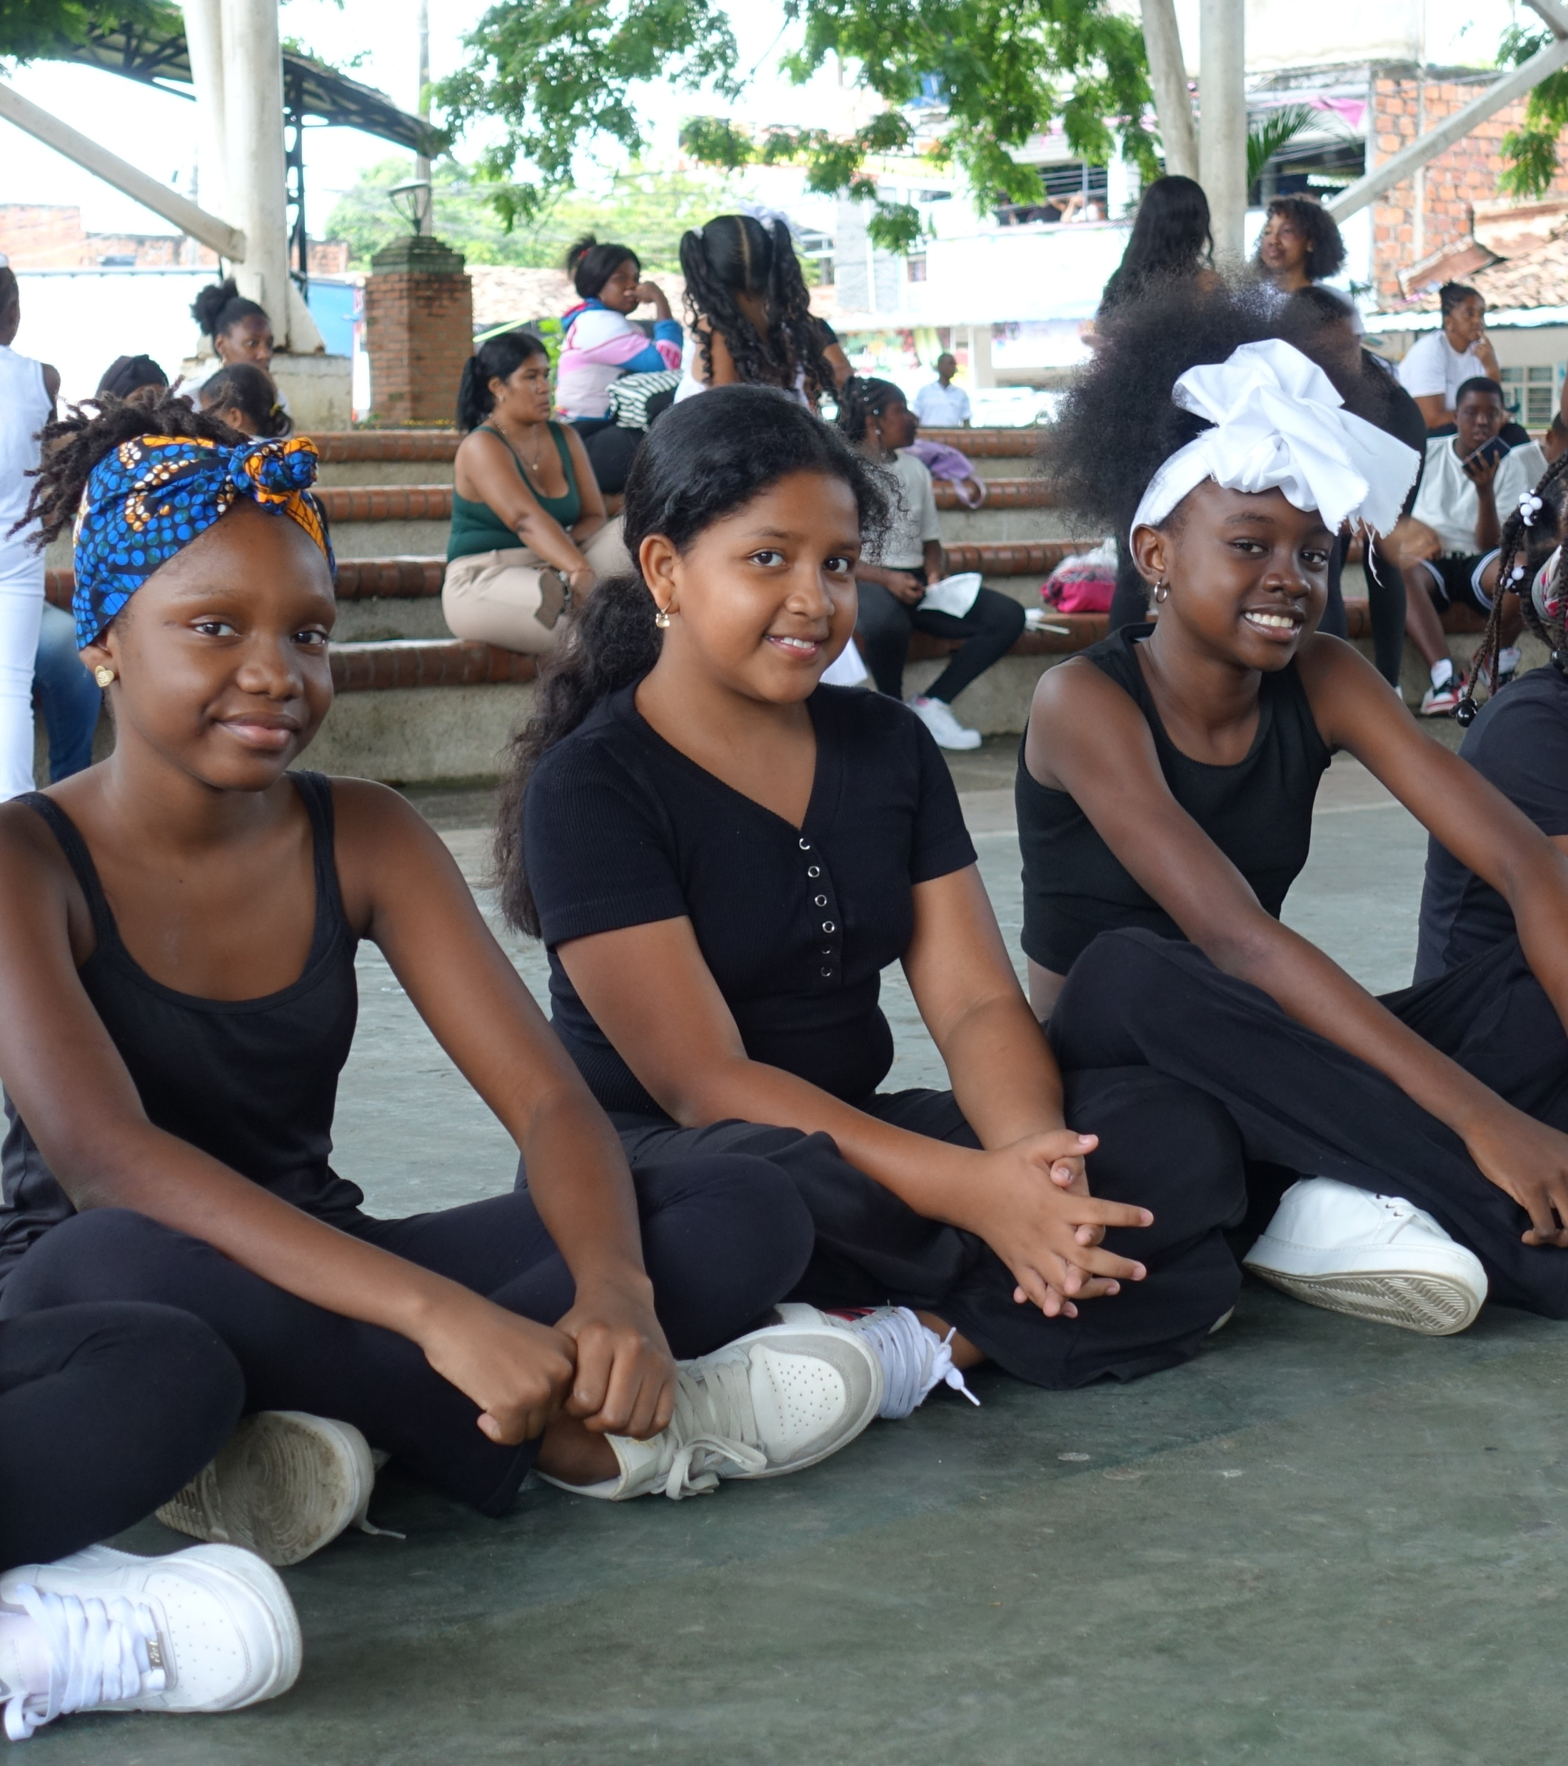
Sternsingen wirkt weltweit
Dreikönigsaktion unterstützt unsere Partnerorganisationen
Vicaría Sur stärkt Kinder, sichert Nahrung, schützt Regenwald
Corporación Colombia Jóven (CCJ) verhilft Jugendlichen zu eigenständigem Leben

Slide 6
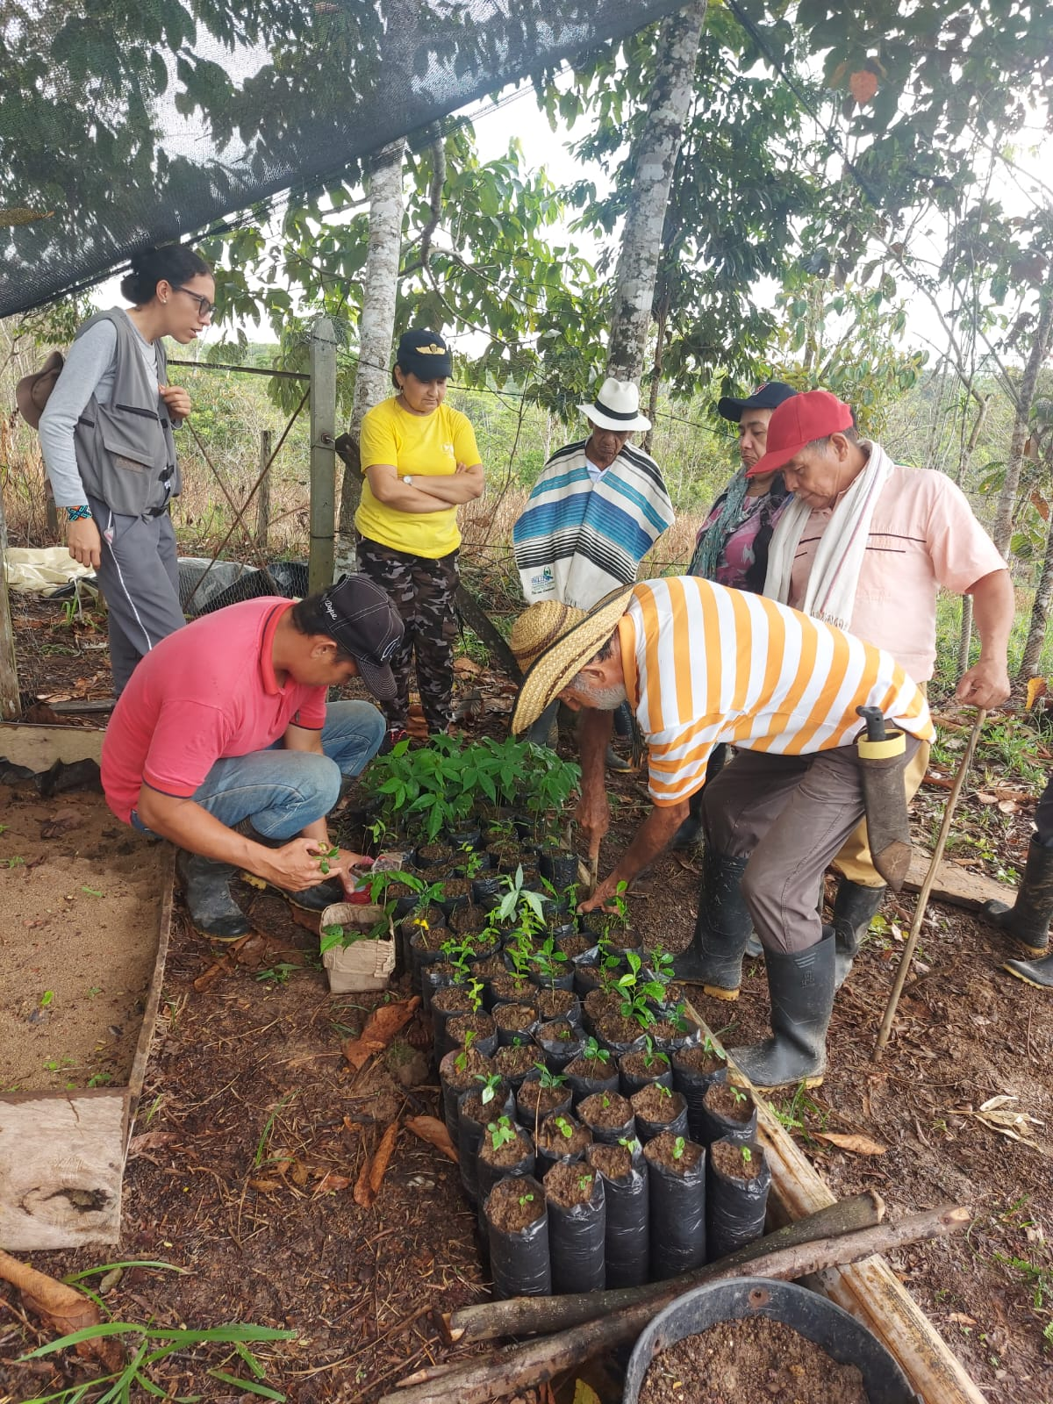
Gesunde Nahrung für alle
Landwirtschaft an Klimaveränderung anpassen
Ernährung der Familien wird verbessert
Höhere Ernteerträge und zusätzliches Einkommen
Partnerprojekt: Vicaría Sur

Slide 7
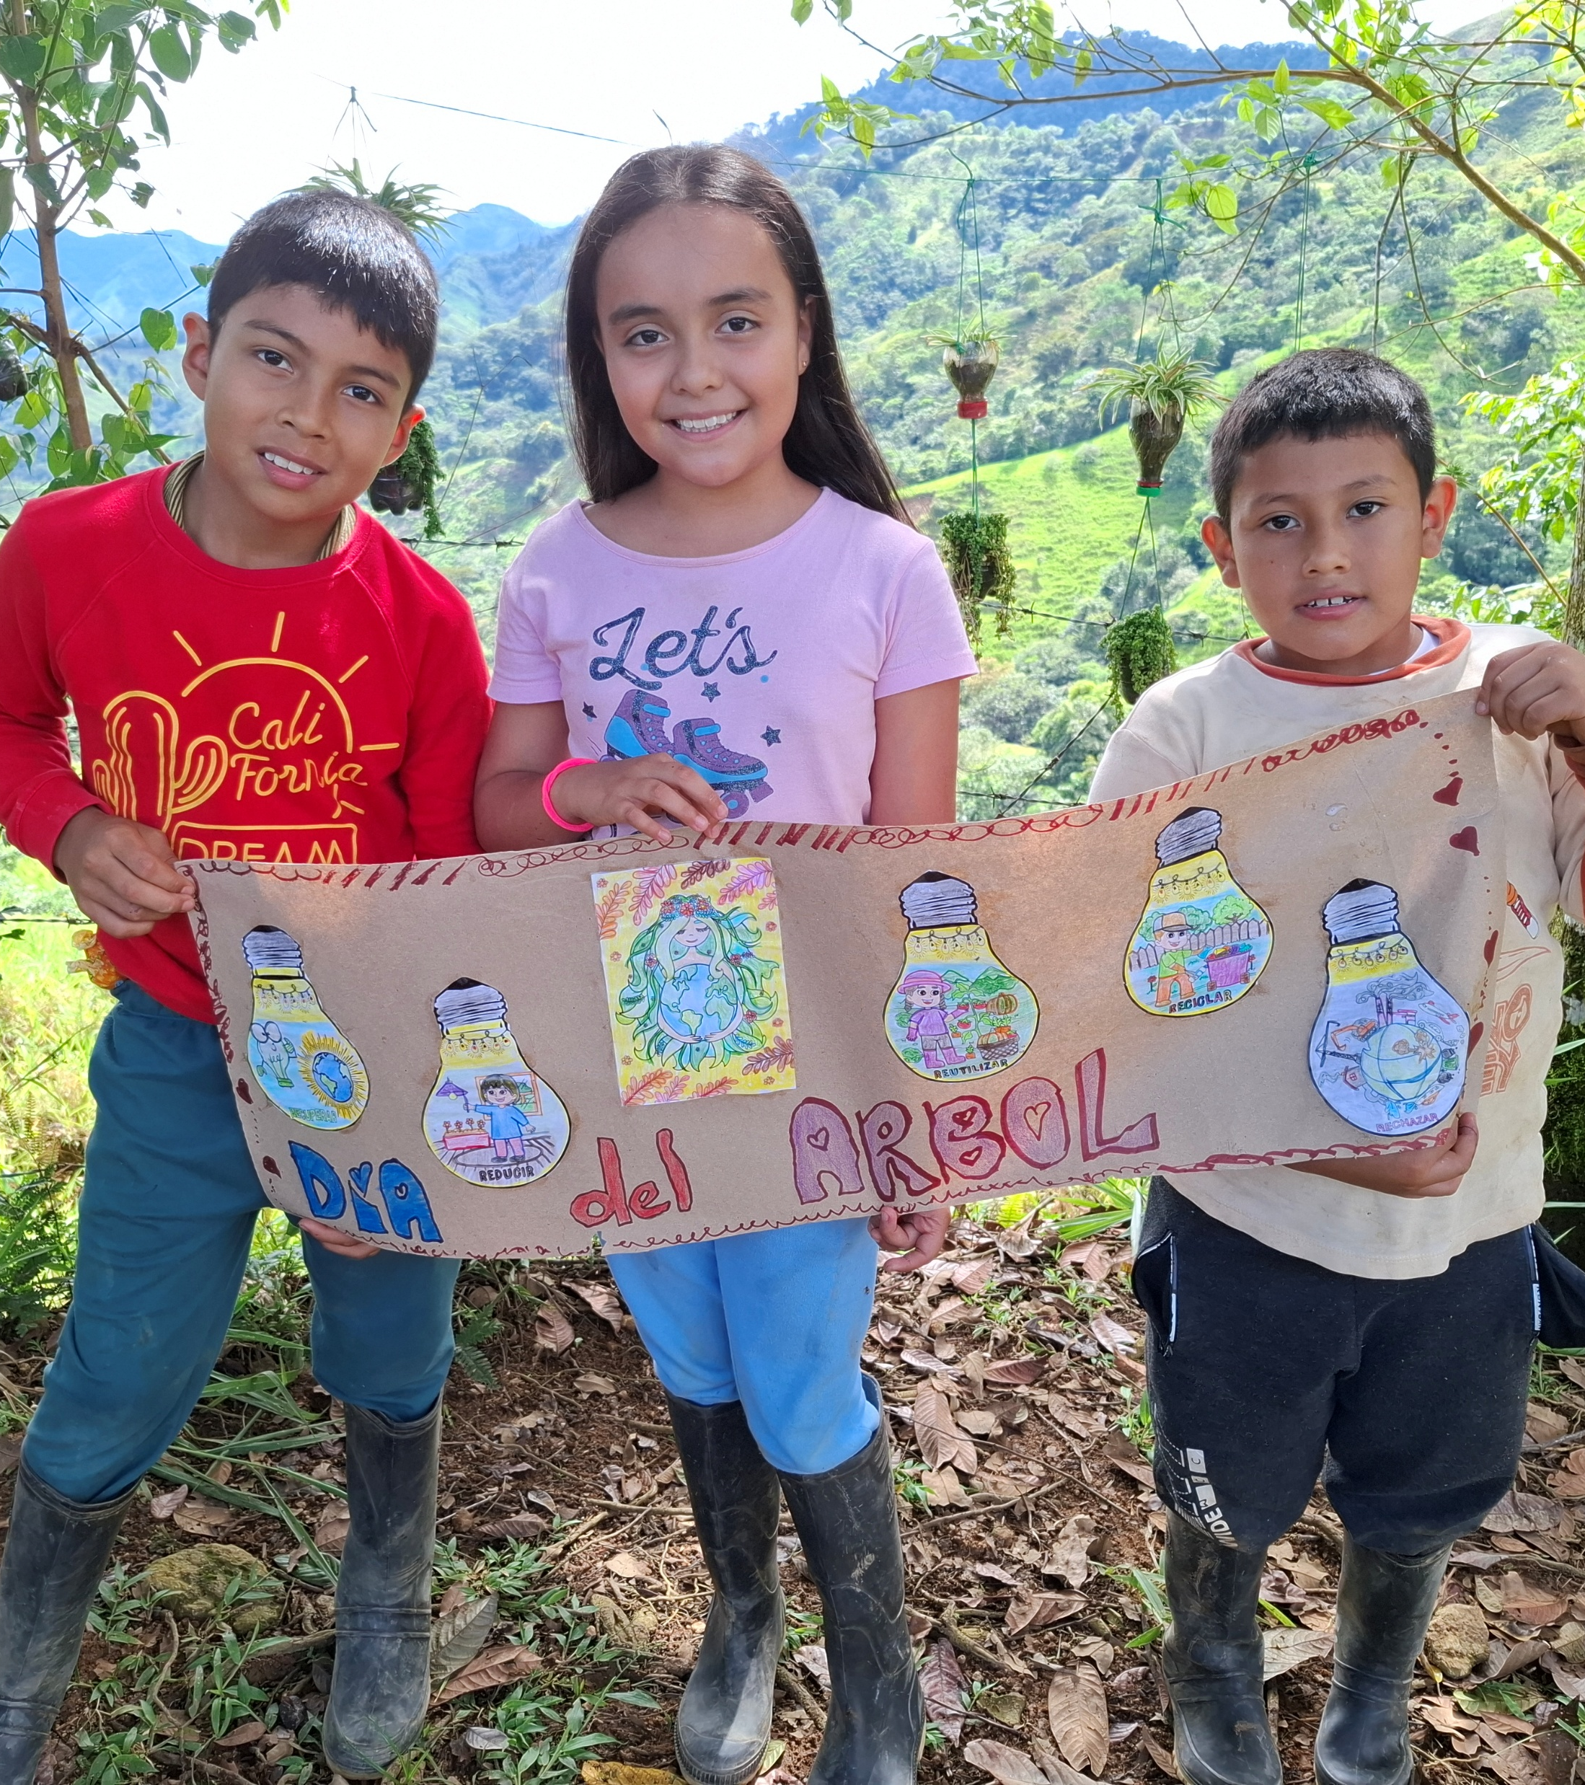
Von der Natur leben
Kinderrecht auf gesunde Nahrung und intakte Umwelt
Yener, Erika und Jhon (im Bild) setzen sich dafür ein
Schul- und Hausgärten machen Pflanzenwissen lebendig
Partnerprojekt: Vicaría Sur

Slide 8
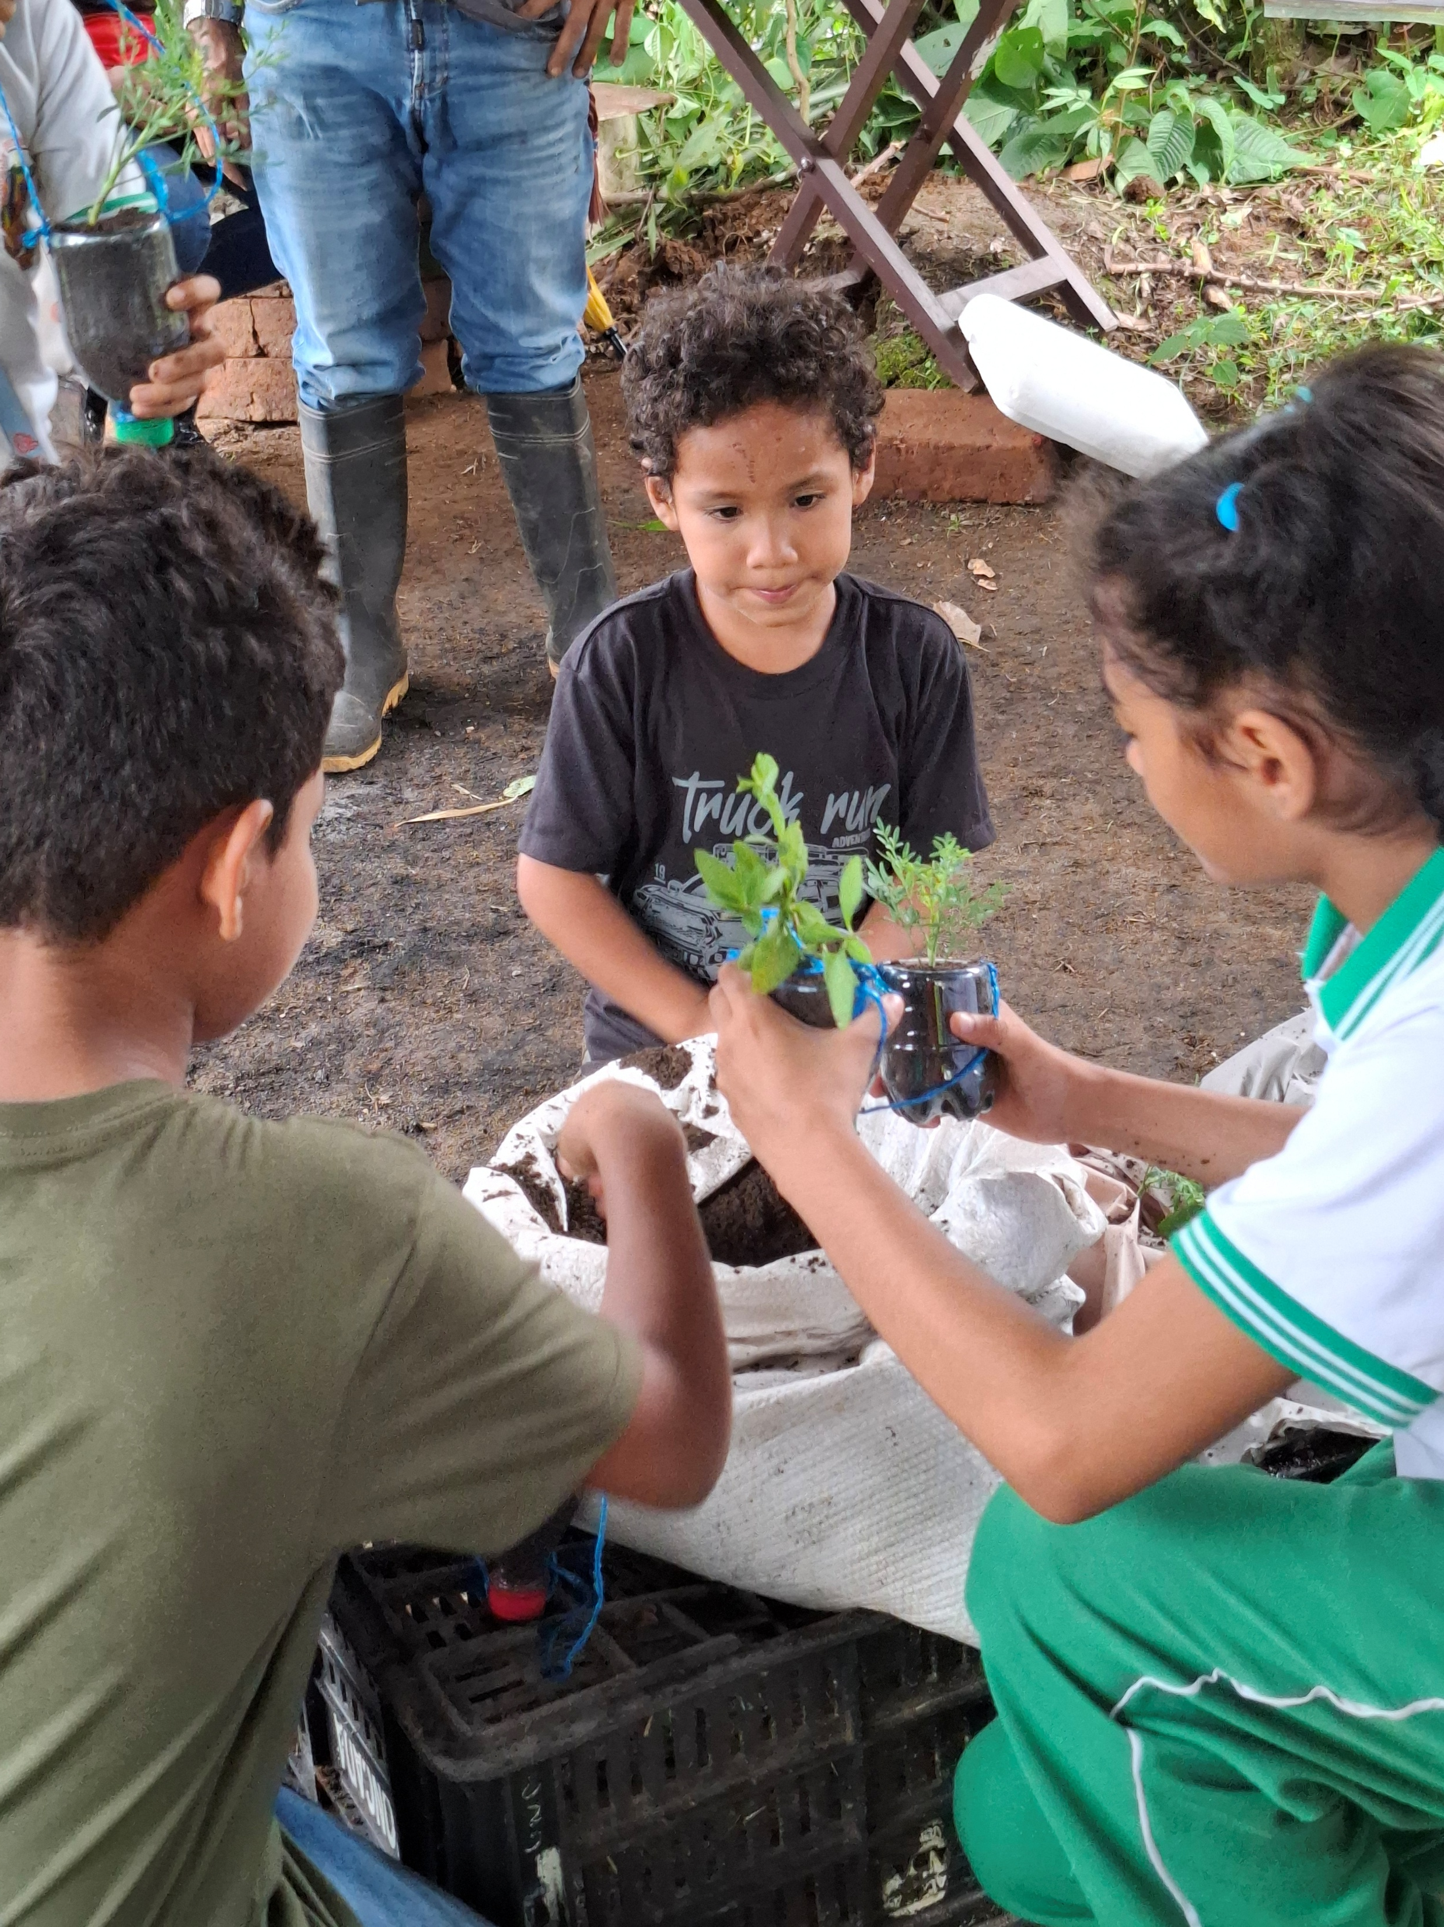
Regenwald bewahren
Wasserquellen vor Verschmutzung schützen
Den Regenwald wieder aufforsten
Im Bild ist Maximiliano bei Pflanzung im Einsatz
Partnerprojekt: Vicaría Sur

Slide 9
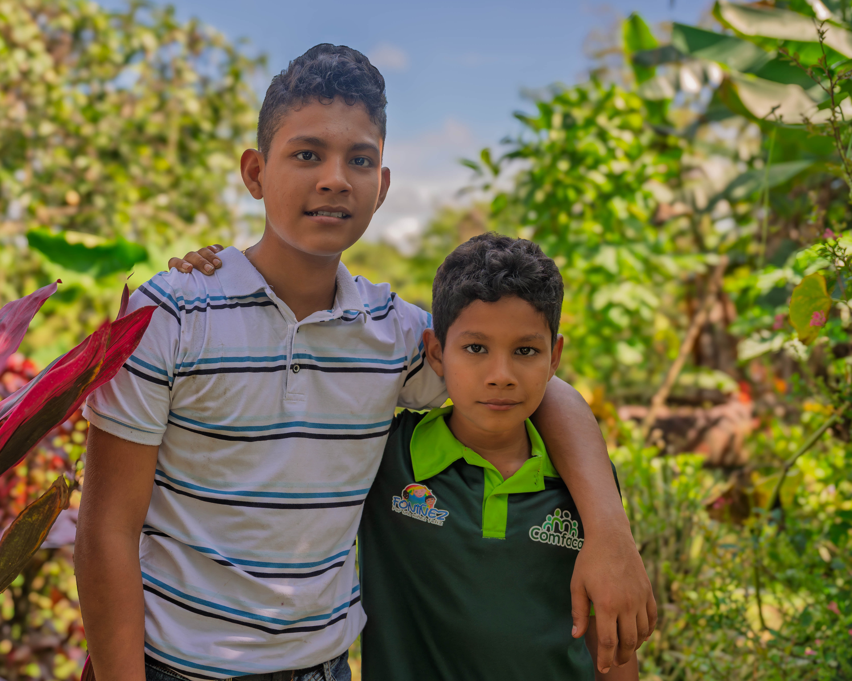
Intakte Natur ist not-wendig
Halan und Andy im O-Ton: „Eine gesunde Umwelt bedeutet für uns, sauberes Wasser zu trinken und gesunde Lebensmittel zu essen“.
Partnerprojekt: Vicaría Sur

Slide 10
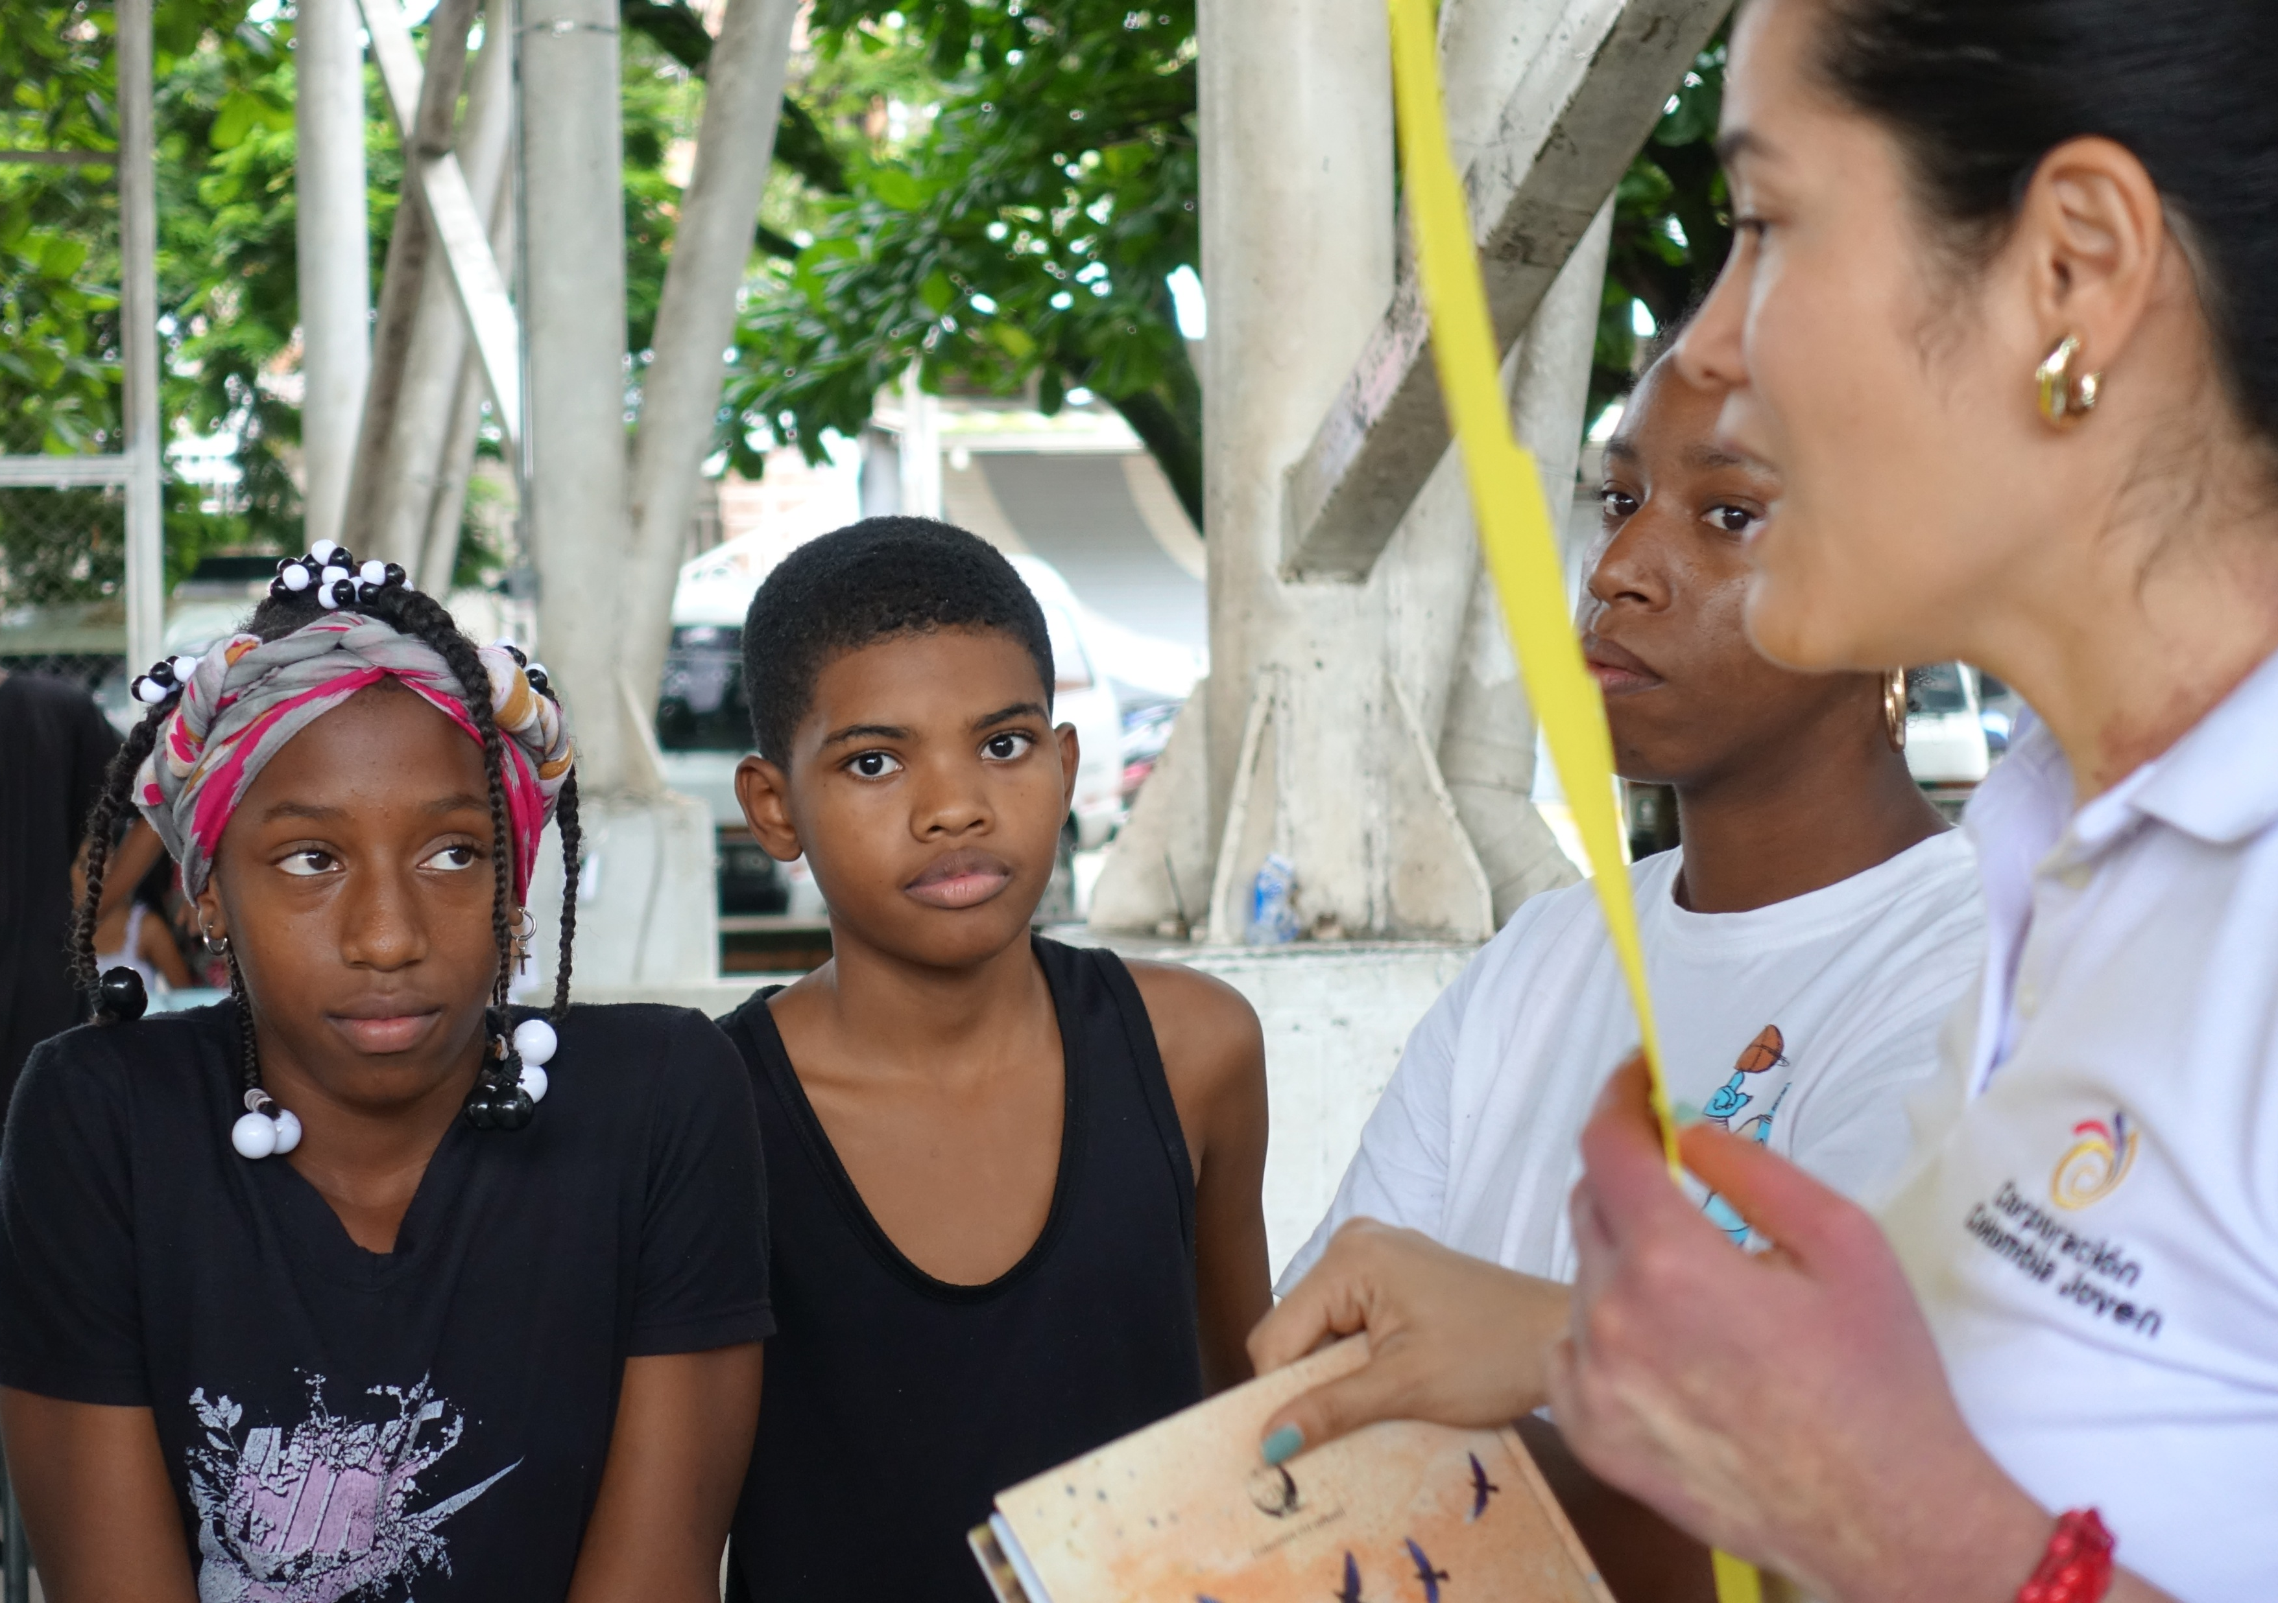
Bildung für eine sichere Zukunft
Schulabschluss als Grundlage für jede Ausbildung
Workshops und Beratung für Problemlösung
Konkrete Schritte für positive Zukunft
Partnerprojekt: Corporación Colombia Jóven (CCJ)

Slide 11
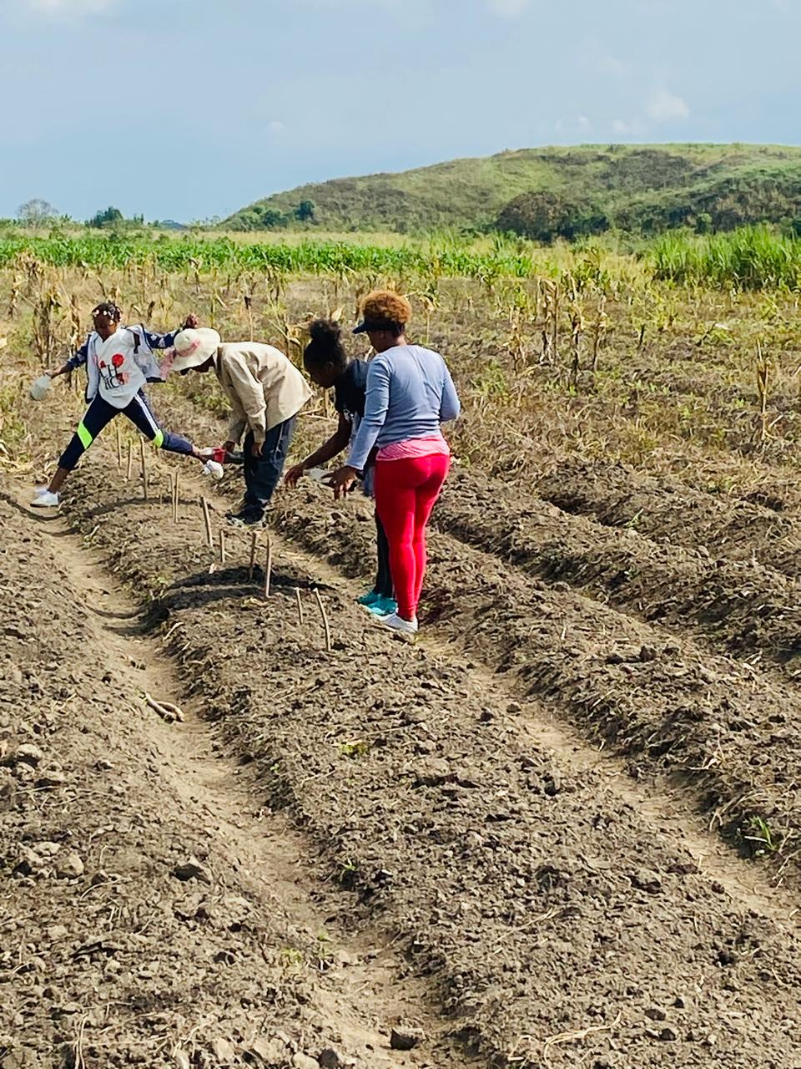
Nahrung und Einkommen
Jugendliche bauen Mais, Bohnen, Kakao an
Versorgung mit Essen für sich und Familie
Einkommen durch Verkauf ihrer Produkte
Partnerprojekt: Corporación Colombia Jóven (CCJ)

Slide 12
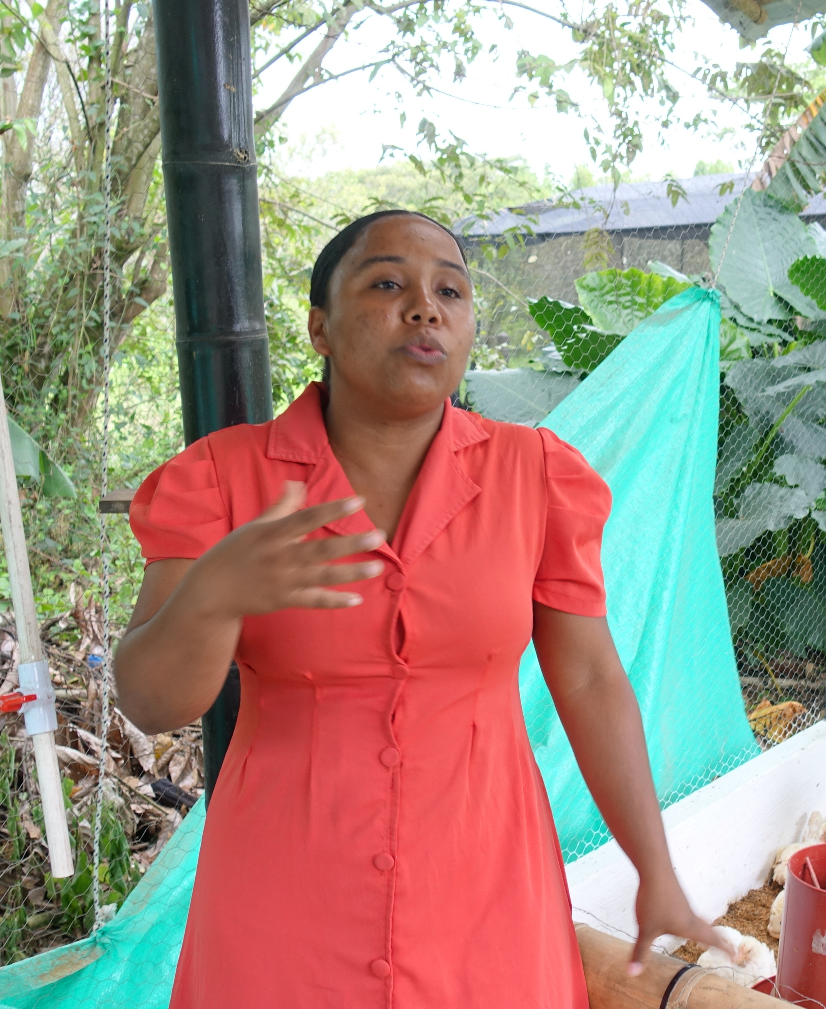
Isabela steht auf eigenen Beinen
Isabela (im Bild) hat als Starthilfe Hühner erhalten
Lernen von Tierpflege und Verkauf
Ihr Ziel: bessere Hühnerzucht, eigenes Restaurant
Partnerprojekt: Corporación Colombia Jóven (CCJ)

Slide 13
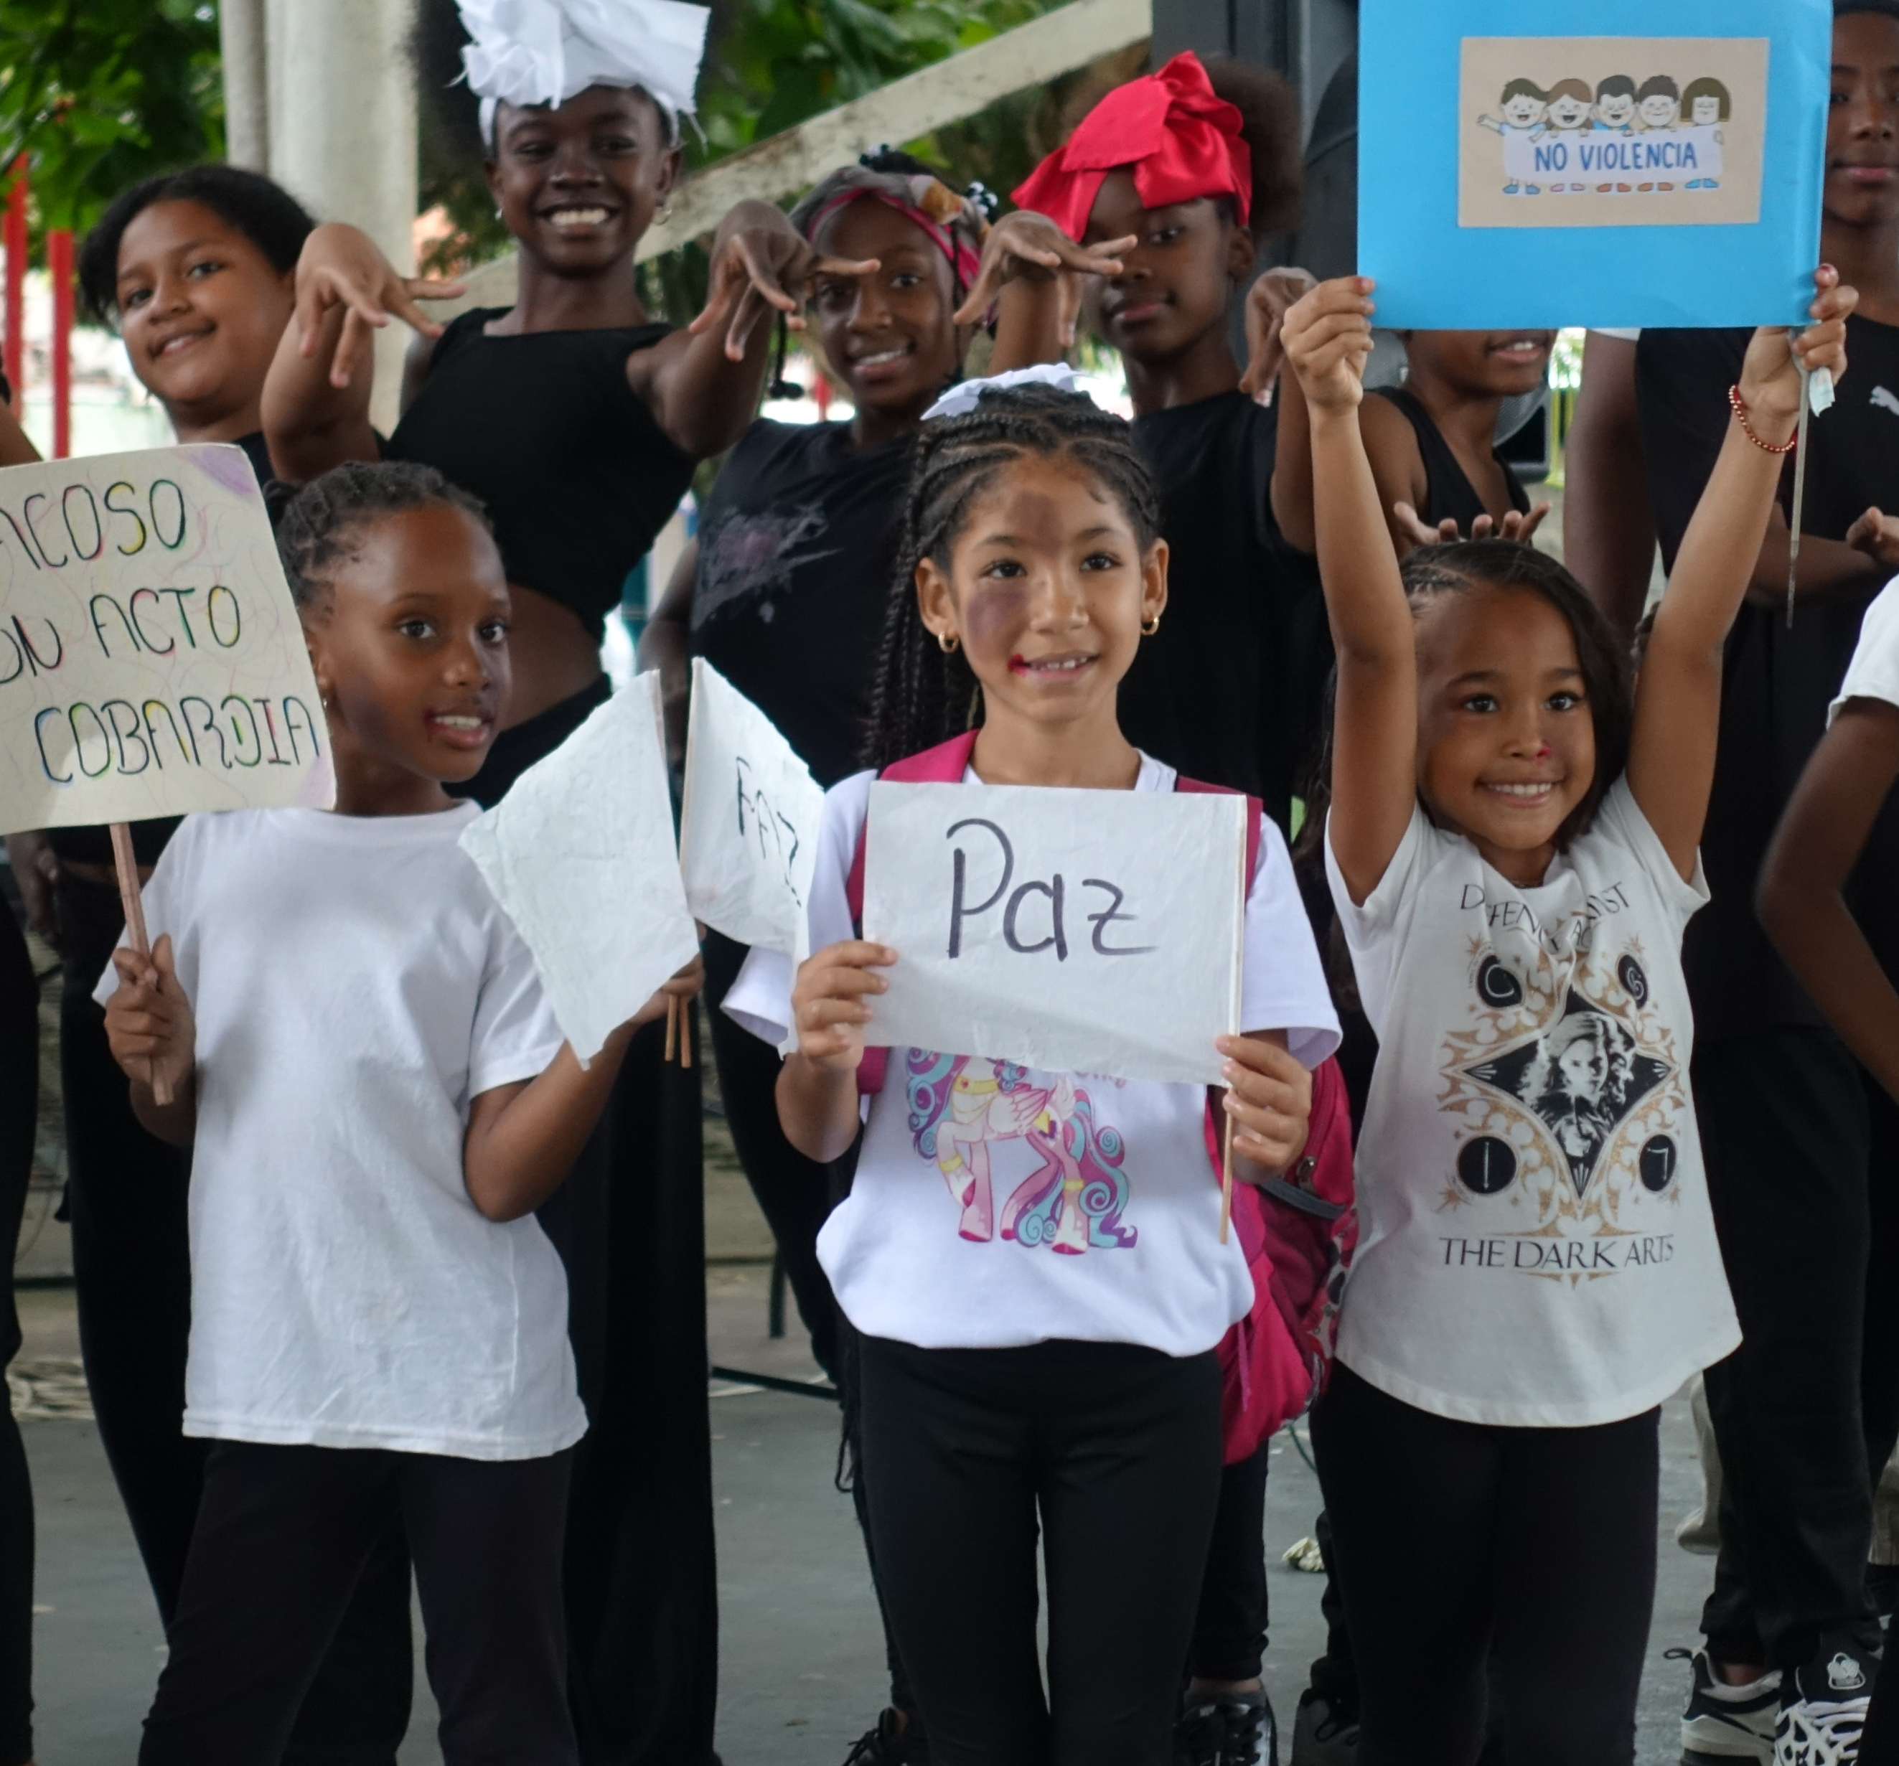
Frieden statt Gewalt
Kreative Angebote stärken Kinder und Jugendliche
Gemeinschaft macht Mut für die Zukunft
Für eine friedliche Gesellschaft in Kolumbien
Partnerprojekt: Corporación Colombia Jóven (CCJ)

Slide 14
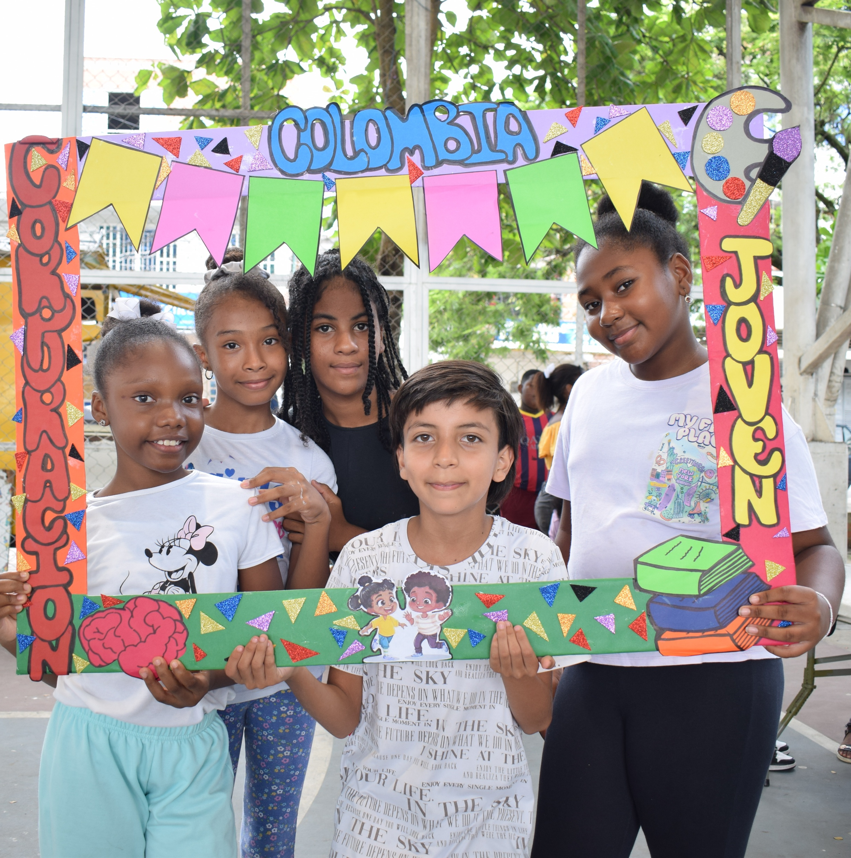
Der Segen vom Sternsingen reicht weit
Tatkräftiger Einsatz für Menschen und gegen Armut und Ausbeutung
In Kolumbien und bei rund 500 Hilfsprojekte
in Afrika, Asien und Lateinamerika

Slide 15
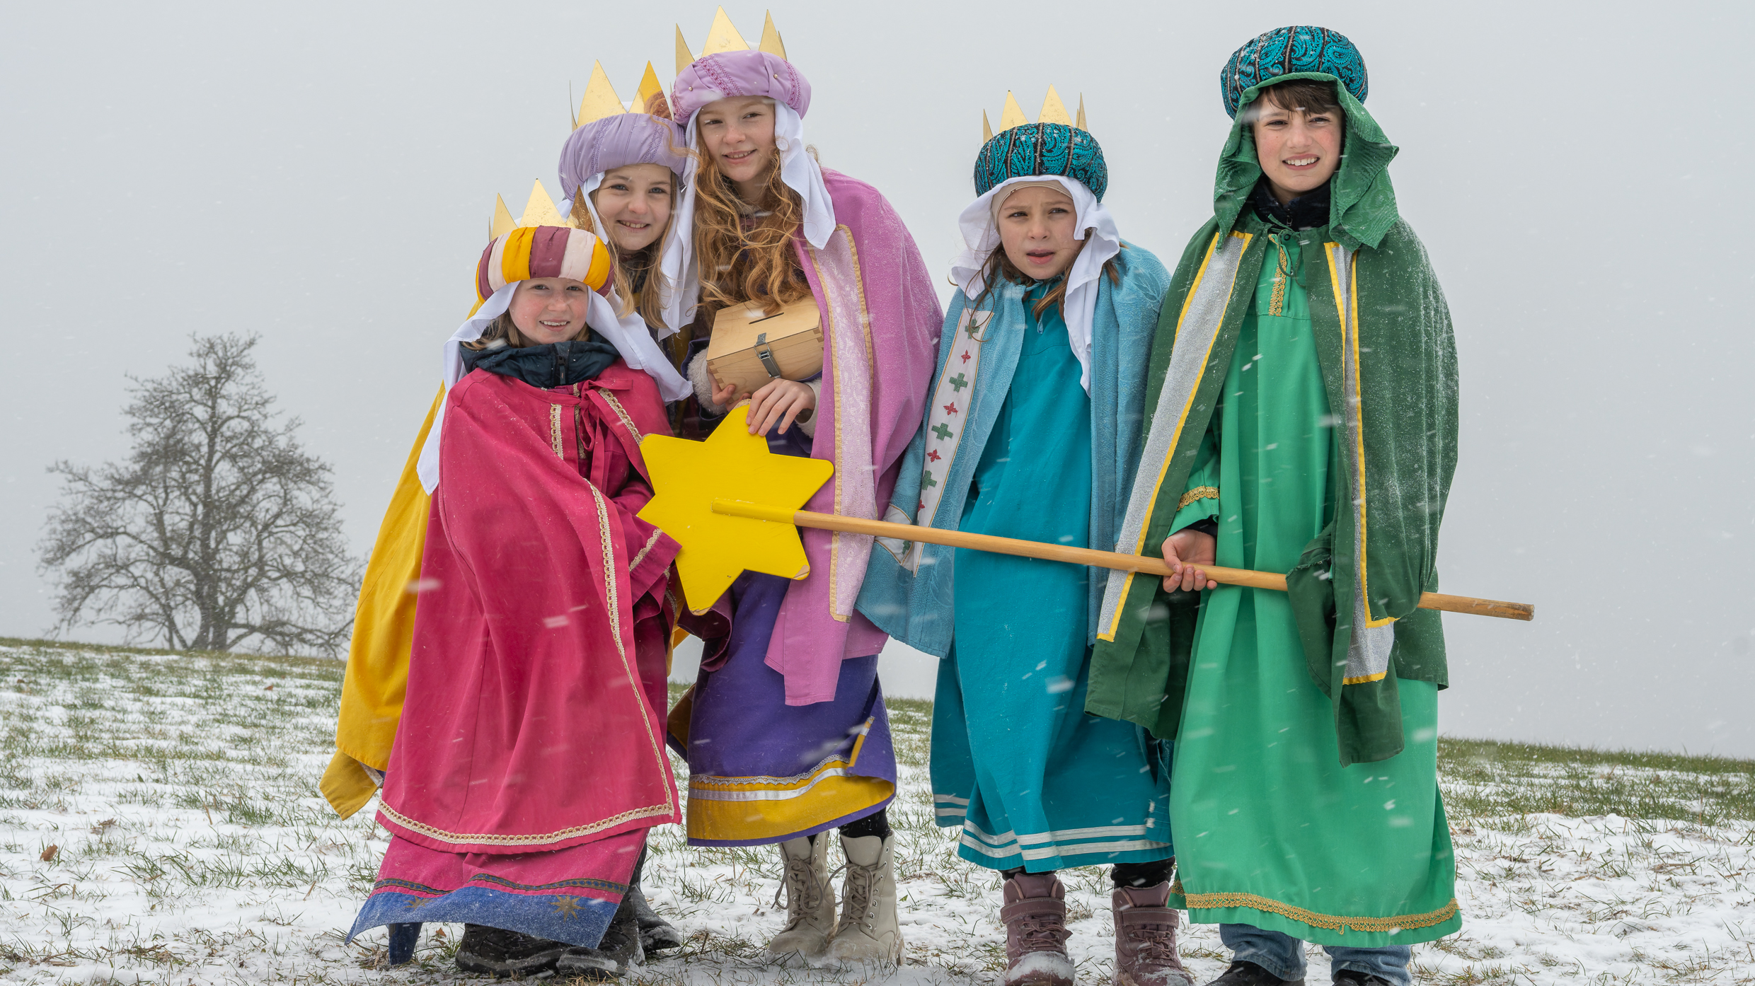

Sternsingen: Gemeinsam Gutes tun
Hoffnung und besseres Leben ermöglichen
Herzlichen Dank an euch alle!
sternsingen.at
#STERNSINGEN
Sternsingen: Gemeinsam Gutes tun
Ihr bringt Hoffnung auf ein besseres Leben
Danke für euren Einsatz!
sternsingen.at
#STERNSINGEN

